Slide 1
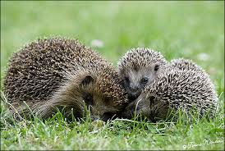
Изложение Мурка и ежата

Slide 2
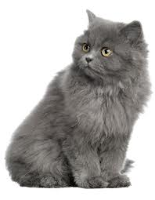
Пушка лапой ушки мыла. На скамейке у окошка. Пушка моется без мыла, Потому что Пушка - …

Slide 3
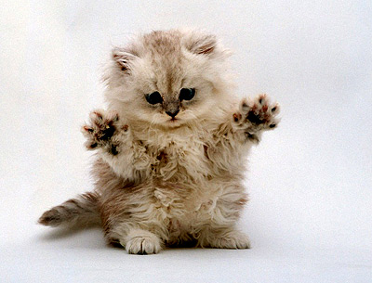
Мохнатенькая, Усатенькая, Лапки мягоньки, А когти остры.

Slide 4
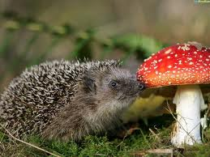
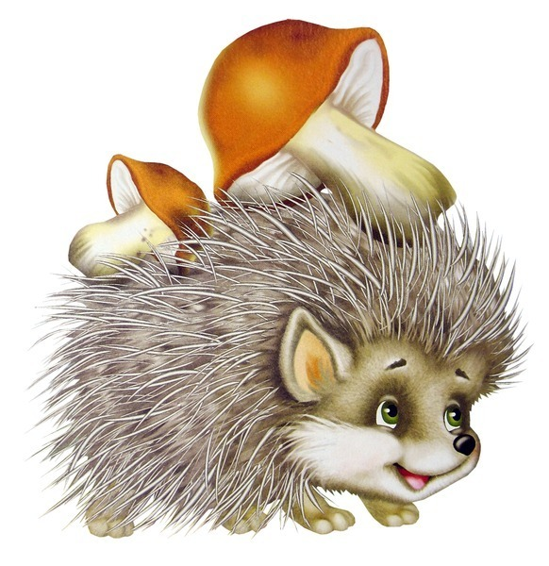
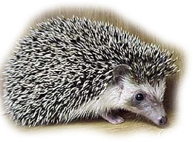

Slide 5
Кот и еж Кот идет, навстречу – еж. Очень растревожился. На ежа стал кот похож И, как еж, наежился.

Slide 6
- Какая беседа случилась у ежат? - Что им грозило? _ Почему Мурка не смогла в первый раз накормить детенышей? - Какой выход был найден?

Slide 7
Колючие комочки малыши детеныши зверьки
ЕЖАТА

Slide 8
к_лючие к_мочки г_лодные к_тята к_лолись пок_рмила к_рзина
Колючие
Комочки
Голодные
Котята
Кололись
Покормила
корзина

Slide 9
Пропала погибали подошла отбежала теперь

Slide 10
План 1. Пропала мама. 2. Голодные ежата. 3. У кошки котята. 4. Ежатам грозит беда. 5. Ежат замотали в тряпочку. 6. Ежата спасены.

